Slide 1
AZ-900T00
Ruta de aprendizaje 03:
Administración y gobernanza
Notes:
https://docs.microsoft.com/learn/paths/describe-azure-management-governance

Slide 2

Esquema de la ruta de aprendizaje

Slide 3

Ruta de aprendizaje 03: Esquema
Aprenderá los conceptos siguientes:
Administración de costes
  Calculadoras de costes y precios
  Administración de costes y etiquetas
Gobernanza y cumplimiento
  Planos técnicos, directivas y bloqueos de recursos
  Portal de confianza de servicios
Herramientas de implementación de recursos
  Portal, PowerShell, CLI y más
  Azure Arc y Azure Resource Manager
Herramientas de supervisión
  Azure Advisor, Azure Service Health y Azure Monitor.

Slide 4

Administración de costes
Notes:
https://docs.microsoft.com/learn/modules/describe-cost-management-azure

Slide 5
Administración de costes: dominio objetivo
Descripción de los factores que pueden afectar a los costes en Azure.
Comparación de la calculadora de precios de Azure y la calculadora del coste total de propiedad (TCO).
Descripción de la herramienta Azure Cost Management.
Descripción de la finalidad de las etiquetas.
Notes:
https://docs.microsoft.com/learn/modules/describe-cost-management-azure/1-introduction

Slide 6

Factores que afectan a los costes (parte 1)
Estos son algunos de los factores que afectan a los costes:
1) Tipo de recurso | 2) Consumo | 3) Mantenimiento
Los costes son específicos del recurso, por lo que la utilización que rastrea un medidor y la cantidad de medidores asociados con un recurso dependen del tipo de recurso. | Con un modelo de pago por uso, el consumo es uno de los principales impulsores de los costes. | La supervisión de la superficie de Azure y el mantenimiento del entorno pueden ayudarle a identificar y mitigar los costes que no son necesarios, como apagar las máquinas virtuales usadas.
Notes:
https://docs.microsoft.com/learn/modules/describe-cost-management-azure/2-describe-factors-affect-costs-azure

Slide 7
Factores que afectan a los costes (parte 2)
Estos son algunos de los factores que afectan a los costes:
4) Geografía | 5) Tráfico de red | 6) Suscripción
El mismo tipo de recurso puede tener un coste distinto en función del área geográfica, por lo que la geografía tiene un impacto en los costes de Azure. | Aunque algunas transferencias de datos entrantes son gratuitas, las zonas de facturación afectan al costo de los datos salientes o los datos entre los recursos de Azure. | El tipo y la configuración de la suscripción también pueden afectar al coste. Por ejemplo, la evaluación gratuita le permite explorar algunos recursos de Azure de forma gratuita.
Notes:
https://docs.microsoft.com/learn/modules/describe-cost-management-azure/2-describe-factors-affect-costs-azure

Slide 8

Explorar Azure Marketplace
Azure Marketplace permite a los clientes encontrar, probar, comprar y aprovisionar aplicaciones y servicios de cientos de proveedores de servicios líderes,
todos certificados para ejecutarse en Azure.
Plataformas de contenedores de código abierto.
Imágenes de bases de datos y máquinas virtuales.
Software de desarrollo e implementación de aplicaciones.
Herramientas de desarrollo.
¡Y mucho más, con más de 10 000 productos y servicios!
Notes:
https://docs.microsoft.com/learn/modules/describe-cost-management-azure/2-describe-factors-affect-costs-azure
Conecta a los usuarios finales con socios de Microsoft, proveedores de software independientes (ISV) y nuevas empresas que ofrecen soluciones y servicios para Azure.
Los clientes de Azure, los profesionales de TI y los desarrolladores de la nube pueden encontrar, probar, comprar y aprovisionar aplicaciones y servicios de Azure de proveedores de servicios certificados.
Incluye cerca de 10 000 productos y servicios.
También están disponibles las Preguntas más frecuentes sobre Marketplace en https://azure.microsoft.com/es-es/marketplace/faq/
Azure Marketplace: https://azuremarketplace.microsoft.com/es-es/

Slide 9
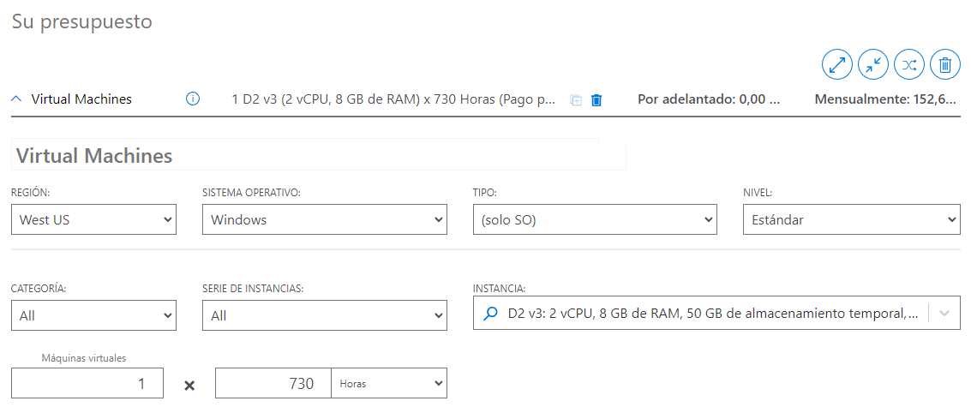
Calculadora de precios
La calculadora de precios es una herramienta que le ayuda a estimar el coste de los productos de Azure. Las opciones que puede configurar en la calculadora de precios varían entre productos, pero las opciones básicas de configuración incluyen:
Región
Nivel
Opciones de facturación
Opciones de soporte técnico
Programas y ofertas
Precios de desarrollo/pruebas de Azure
Notes:
https://docs.microsoft.com/learn/modules/describe-cost-management-azure/3-compare-pricing-total-cost-of-ownership-calculators
Calculadora de precios: https://azure.microsoft.com/es-es/pricing/calculator/
Nota: La calculadora de precios proporciona estimaciones y no cotizaciones de precios reales. Los precios reales pueden variar según la fecha de compra, la moneda de pago y el tipo de cliente de Azure.

Slide 10
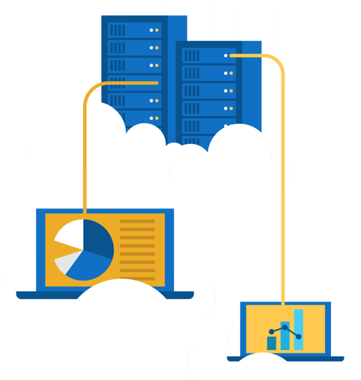
Ejercicio: Uso de la calculadora de precios de Azure
Use la calculadora de precios de Azure para generar una estimación de costes para una máquina virtual de Azure
y los recursos de red relacionados.
Configure la calculadora de precios.
Revise la estimación de precios.
Notes:
https://docs.microsoft.com/learn/modules/describe-cost-management-azure/4-exercise-estimate-workload-costs-use-pricing-calculator

Slide 11
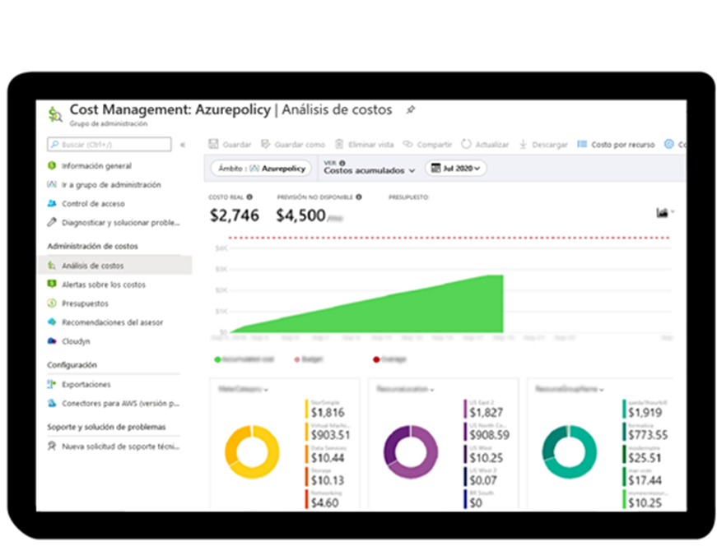
Azure Cost Management
Creación de informes de facturación
Enriquecimiento de datos
Fijar presupuestos máximos
Alertas si se exceden los límites de costes
Recomendaciones sobre los costes
Notes:
https://docs.microsoft.com/learn/modules/describe-cost-management-azure/6-describe-azure-tool
Nota: Para obtener más información sobre Cost Management, consulte https://azure.microsoft.com/es-es/services/cost-management/

Slide 12


Etiquetas
Proporciona metadatos para sus recursos de Azure.
Organiza lógicamente los recursos en una taxonomía.
Consiste en un par nombre-valor.
Muy útil para acumular información de facturación.
O BIEN
propietario: joe
departamento: marketing
entorno: producción
centro de costes:
marketing
Notes:
https://docs.microsoft.com/learn/modules/describe-cost-management-azure/7-describe-purpose-of-tags
Etiquetas: https://docs.microsoft.com/es-es/azure/azure-resource-manager/resource-group-using-tags

Slide 13
Gobernanza y cumplimiento
Notes:
https://docs.microsoft.com/learn/modules/describe-features-tools-azure-for-governance-compliance

Slide 14
Gobernanza y cumplimiento: dominio objetivo
Descripción del propósito de Azure Policy.
Descripción del propósito de bloqueos de recursos
Descripción de las ventajas del portal de confianza de servicios.
Descripción del propósito de Microsoft Purview.
Notes:
https://docs.microsoft.com/learn/modules/describe-cost-management-azure/1-introduction

Slide 15

Azure Policy
Azure Policy ayuda a aplicar los estándares de la organización y a evaluar el cumplimiento a gran escala. Proporciona gobernanza y consistencia de recursos con cumplimiento normativo, seguridad, costos y administración.
  Evalúa e identifica los recursos de Azure que no cumplen las directivas.
  Proporciona definiciones de directivas
  e iniciativas integradas, en categorías como Almacenamiento, Redes, Proceso, Security Center y Supervisión.
Notes:
https://docs.microsoft.com/learn/modules/describe-features-tools-azure-for-governance-compliance/3-describe-purpose-of-azure-policy
Azure Policy: https://azure.microsoft.com/es-es/services/azure-policy
Cumpla los estándares corporativos y los acuerdos de nivel de servicio (SLA) mediante el uso de definiciones de directivas para aplicar las reglas y efectos para sus recursos de Azure.
Evalúa e identifica los recursos de Azure que no cumplen las directivas.
Proporciona definiciones de directivas e iniciativas integradas, en categorías como Almacenamiento, Redes, Proceso, Security Center y Supervisión.

Slide 16
Bloqueos de recursos
Proteja sus recursos de Azure de la eliminación o la modificación accidental.
Administre bloqueos a nivel de suscripción, grupo de recursos o recursos individuales en Azure Portal.
Tipos de bloqueo | Lectura | Actualizar | Eliminar
Eliminar | Sí | Sí | No
Solo lectura | Sí | No | No
Notes:
https://docs.microsoft.com/learn/modules/describe-features-tools-azure-for-governance-compliance/4-describe-purpose-of-resource-locks
Bloqueos de recursos: https://docs.microsoft.com/es-es/azure/azure-resource-manager/resource-group-lock-resources

Slide 17
Tutorial: Administrar bloqueos de recursos
  Cree un recurso para agregar un bloqueo y una modificación.
  Cree un recurso.
  Agregue un bloqueo de recursos
  de solo lectura para evitar la modificación de los recursos.
  Actualice el bloqueo y vuelva a probarlo.
  Quite el bloqueo de recursos.
  Elimine el recurso.
Notes:
https://docs.microsoft.com/learn/modules/describe-features-tools-azure-for-governance-compliance/5-exercise-configure-resource-lock
NOTA: Este es un ejercicio de tipo "traiga su propia suscripción". Esto funcionará perfectamente en la evaluación gratuita de Azure, pero el aprendiz necesitará una suscripción real de Azure para este ejercicio. Puede ser más adecuado hacerlo como demostración.

Slide 18
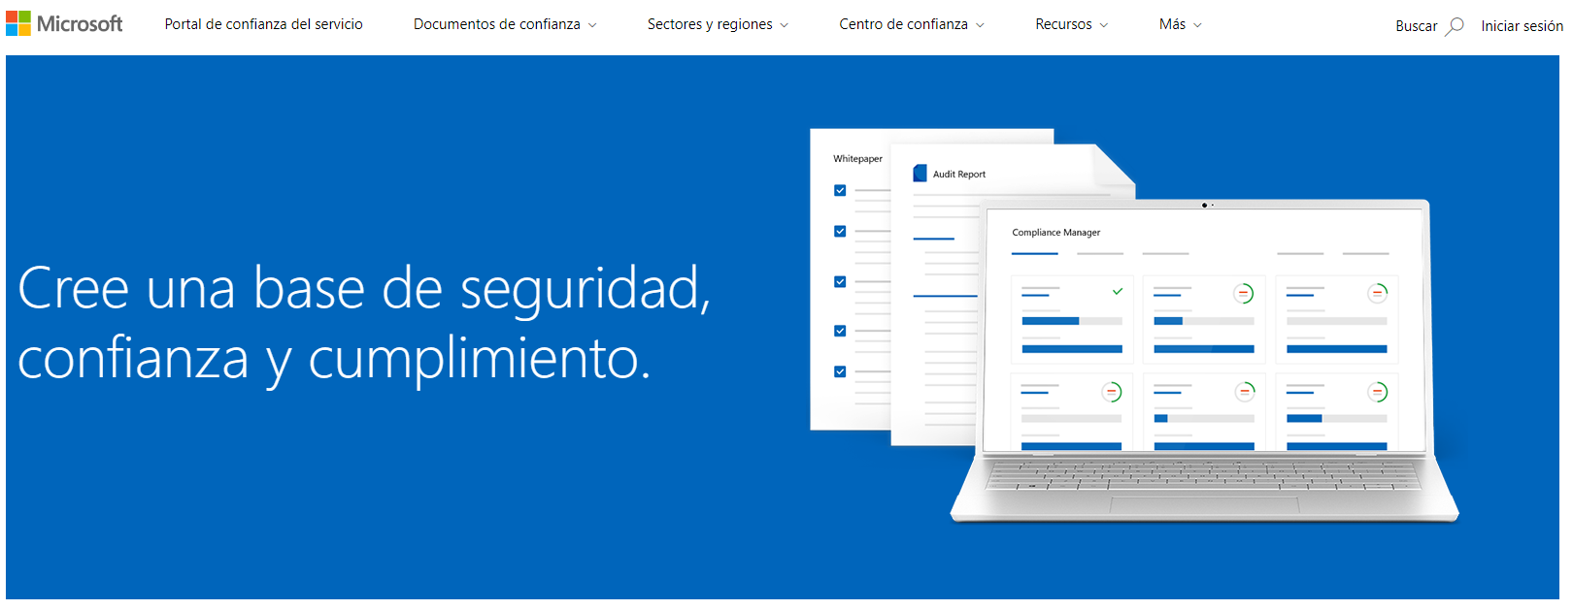
Portal de confianza de servicios
Notes:
https://docs.microsoft.com/es-es/learn/modules/describe-features-tools-azure-for-governance-compliance/6-describe-purpose-of-service-trust-portal

Slide 19

Microsoft Purview
Microsoft Purview es una familia de soluciones de gobernanza, riesgo y cumplimiento de datos que le ayudan a obtener una sola visión unificada de los datos. Microsoft Purview ofrece información conjunta sobre los datos locales, de varias nubes y de software como servicio.
  Detección de datos automatizada
  Clasificación de datos confidenciales
  Linaje de datos de un extremo a otro
Notes:
Azure Policy: https://learn.microsoft.com/es-es/purview/purview

Slide 20
Herramientas de administración e implementación
Notes:
https://docs.microsoft.com/learn/modules/describe-features-tools-manage-deploy-azure-resources/

Slide 21
Herramientas de administración e implementación: dominio objetivo
Describir Azure Portal.
Describir Azure Cloud Shell, incluida la CLI de Azure y Azure PowerShell.
Describir el propósito de Azure Arc.
Describir Azure Resource Manager (ARM) y las plantillas de ARM.
Notes:
https://docs.microsoft.com/learn/modules/describe-features-tools-manage-deploy-azure-resources/1-introduction

Slide 22




Herramientas para interactuar con Azure
Azure Portal
Azure PowerShell
Interfaz de la línea de comandos (CLI)
Azure Cloud Shell
Notes:
https://docs.microsoft.com/learn/modules/describe-features-tools-manage-deploy-azure-resources/2-describe-interacting-azure

Slide 23
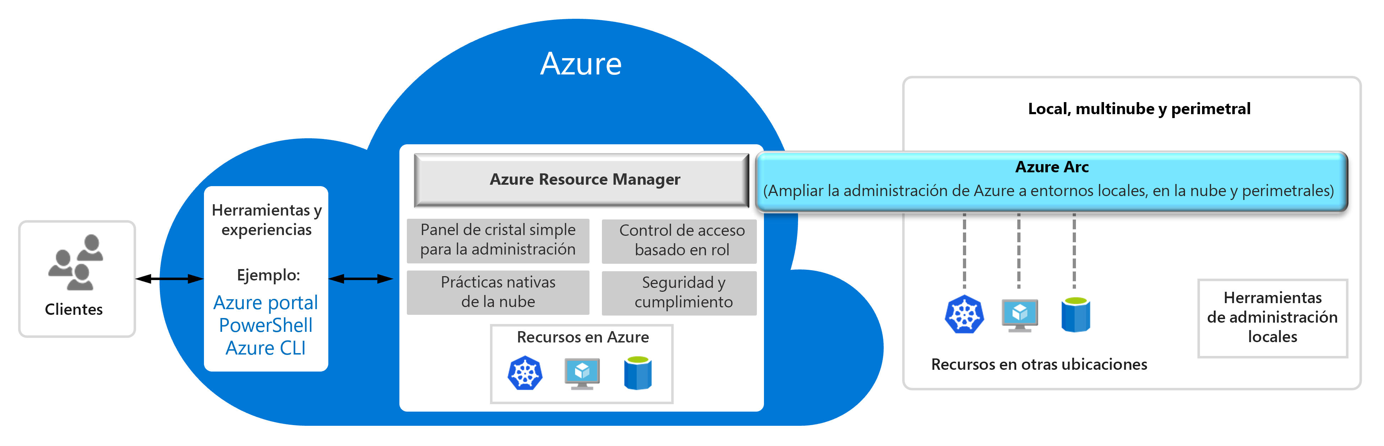
Azure Arc
Notes:
https://docs.microsoft.com/learn/modules/describe-features-tools-manage-deploy-azure-resources/3-describe-purpose-of-azure-arc

Slide 24
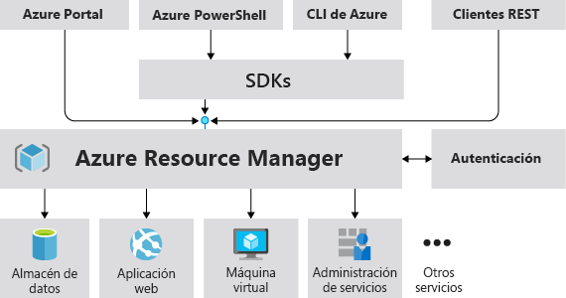
Azure Resource Manager
Azure Resource Manager (ARM) proporciona una capa de administración que le permite crear, actualizar y eliminar recursos en su suscripción a Azure.
© Copyright Microsoft Corporation. Todos los derechos reservados.
Notes:
https://docs.microsoft.com/learn/modules/describe-features-tools-manage-deploy-azure-resources/4-describe-azure-resource-manager-azure-arm-templates
Proporciona una capa de administración que le permite crear, actualizar y eliminar recursos en su suscripción a Azure.
Cree, configure, administre y elimine recursos y grupos de recursos.
Organiza recursos.
Controla el acceso y los recursos.
Automatiza con diferentes SDK y herramientas.
Almacena diseños en archivos JSON.
Puede ver más detalles sobre Azure Resource Manager en https://docs.microsoft.com/es-es/azure/azure-resource-manager

Slide 25
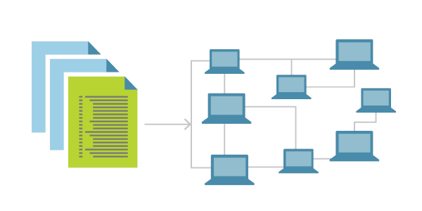
Infraestructura como código
Asegúrese de la coherencia en la implementación en todo el ecosistema de la nube.
Administre la configuración a gran escala.
Aprovisione rápidamente entornos adicionales basados en una configuración y compilación estándar.
Notes:
https://learn.microsoft.com/es-es/devops/deliver/what-is-infrastructure-as-code#deploy-iac-on-azure

Slide 26
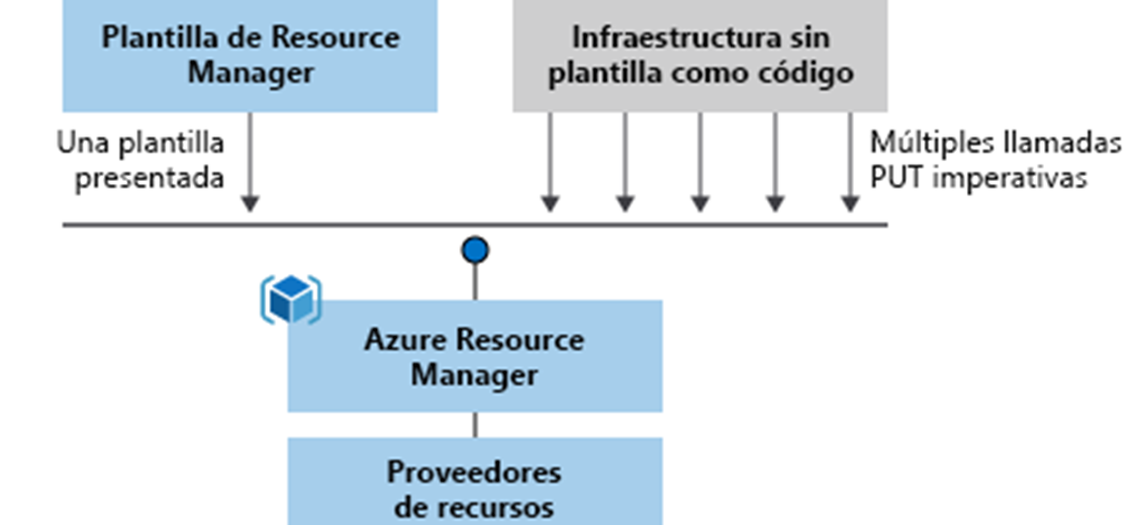
Plantillas de Azure Resource Manager (ARM)
Las plantillas de Azure Resource Manager (ARM) son archivos de notación de objetos JavaScript (JSON) que se pueden usar para crear e implementar la infraestructura de Azure sin tener que escribir comandos de programación.
Sintaxis declarativa
Resultados repetibles
Orquestación
Archivos modulares
Validación incorporada
Código exportable
Notes:
https://docs.microsoft.com/learn/modules/describe-features-tools-manage-deploy-azure-resources/4-describe-azure-resource-manager-azure-arm-templates
https://azure.microsoft.com/es-es/features/resource-manager/
https://docs.microsoft.com/es-es/azure/azure-resource-manager/management/overview
https://docs.microsoft.com/es-es/azure/azure-resource-manager/templates/overview
Implemente recursos de aplicación: Azure Resource Manager le permite implementar repetidamente su aplicación con la confianza de que sus recursos se implementan en un estado coherente. La infraestructura y las dependencias de la aplicación las define el usuario en una plantilla declarativa simple. Esta plantilla es lo suficientemente flexible para usarla en todos sus entornos, como prueba, de manera provisional o en producción. Si crea una solución desde Azure Marketplace, esta incluirá automáticamente una plantilla que puede usar para su aplicación.
Organización de recursos
Azure Resource Manager le facilita la administración y visualización de recursos en su aplicación. Ya no tiene que implementar partes de su aplicación por separado y luego unirlas manualmente. Coloque recursos con un ciclo de vida común en un grupo de recursos que se puede implementar o eliminar a la vez. Puede ver qué recursos están vinculados por una dependencia. Puede aplicar etiquetas a los recursos para clasificarlos para tareas de administración, como la facturación.
Control de acceso a los recursos
Con Azure Resource Manager puede controlar qué personas de su organización pueden realizar acciones en los recursos. Administra los permisos definiendo roles y agregando usuarios o grupos a los roles. Para los recursos más importantes, puede aplicar un bloqueo explícito que evite que los usuarios eliminen o modifiquen el recurso. Azure Resource Manager registra todas las acciones de los usuarios para que pueda auditarlas. Para cada acción, el registro de auditoría contiene información sobre el usuario, la hora, los eventos y el estado.

Slide 27
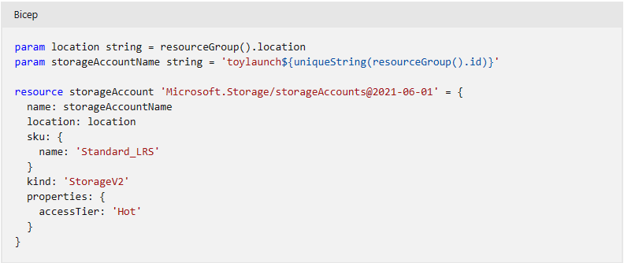
Bicep
Notes:
https://learn.microsoft.com/es-es/azure/azure-resource-manager/bicep/overview?tabs=bicep

Slide 28

Herramientas de supervisión de Azure
Notes:
https://docs.microsoft.com/learn/modules/describe-monitoring-tools-azure/

Slide 29
Herramientas de administración de Azure: dominio objetivo
Describa la funcionalidad y el uso de:
Describir el propósito de Azure Advisor.
Describir Azure Service Health.
Describir Azure Monitor, incluidas Azure Log Analytics, alertas de Azure Monitor
y Application Insights.
Notes:
https://docs.microsoft.com/learn/modules/describe-monitoring-tools-azure/1-introduction

Slide 30

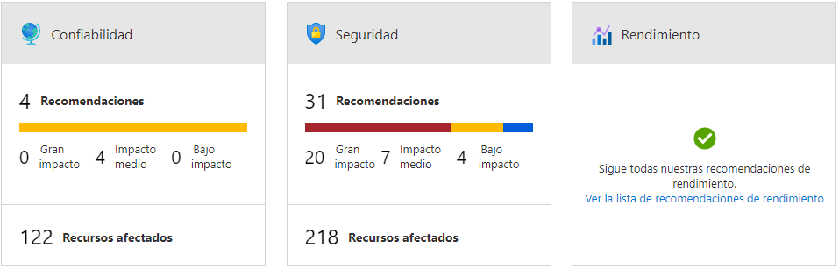
Azure Advisor
Azure Advisor analiza los recursos de Azure implementados y hace recomendaciones basadas en los procedimientos recomendados para optimizar las implementaciones de Azure.
Confiabilidad
Seguridad
Rendimiento
Coste
Excelencia operativa
© Copyright Microsoft Corporation. Todos los derechos reservados.
Notes:
https://docs.microsoft.com/learn/modules/describe-monitoring-tools-azure/2-describe-purpose-of-azure-advisor
Obtenga recomendaciones de procedimientos proactivos, procesables y personalizados.
Mejore el rendimiento, la seguridad y la disponibilidad de sus recursos.
Identifique oportunidades para reducir sus costes de Azure.
Azure Advisor: https://docs.microsoft.com/azure/advisor/advisor-overview

Slide 31

Azure Service Health
Azure Service Health es una colección de servicios que le mantienen informado del estado general de Azure, el estado de los servicios que pueden afectarle y el estado de recursos específicos que le estén afectando.
Estado de Azure: vista global del estado de todos los servicios de Azure en todas las regiones de Azure.
Service Health: vista centrada solo en los servicios y regiones que usa. Si un servicio experimenta un problema en una región que no está usando, no se muestra aquí.
Resource Health: vista personalizada de sus recursos de Azure reales. Proporciona información sobre el estado de los recursos en la nube individuales
Notes:
https://docs.microsoft.com/learn/modules/describe-monitoring-tools-azure/3-describe-azure-service-health

Slide 32

Azure Monitor
Azure Monitor maximiza la disponibilidad y el rendimiento de aplicaciones y servicios, ya que recopila, analiza y actúa en telemetría desde entornos en la nube y locales.
Application Insights
Log Analytics
Alertas inteligentes
Acciones de automatización
Paneles personalizados
Notes:
https://docs.microsoft.com/learn/modules/describe-monitoring-tools-azure/4-describe-azure-monitor

Slide 33

Prueba de conocimientos
¿Cuál es la opción correcta?
A). Azure Portal
B). PowerShell
C). Herramienta local
Rellenar con instrucciones para usar la herramienta de sondeo que elija
Ruta de aprendizaje 3
Use sus teléfonos inteligentes o dispositivos móviles
Vaya a (inserte el vínculo de la aplicación de sondeo que elija)
Escriba el siguiente código: 123-45-678
Participe en el cuestionario de esta sección
Notes:
WWL recomienda que se complete el sondeo para cada 7-10 diapositivas y preferentemente al final de cada sección. Esto ayuda a dividir las clases y aporta interactividad, especialmente en clases remotas.
Para promover la interactividad, WWL sugiere el uso de Mentimeter, Kahoot o una tecnología de sondeo similar. No dude en ajustar esta diapositiva según sea necesario y rellenarla con las instrucciones basadas en la herramienta de sondeo que elija.
https://docs.microsoft.com/learn/modules/describe-cost-management-azure/8-knowledge-check
https://docs.microsoft.com/learn/modules/describe-features-tools-azure-for-governance-compliance/7-knowledge-check
https://docs.microsoft.com/learn/modules/describe-features-tools-manage-deploy-azure-resources/5-knowledge-check
https://docs.microsoft.com/learn/modules/describe-monitoring-tools-azure/5-knowledge-check

Slide 34

Revisión de la ruta de aprendizaje 03
Administración de costes
Gobernanza y cumplimiento
Herramientas de implementación de recursos
Herramientas de supervisión
Módulos de Microsoft Learn (docs.microsoft.com/Learn)
Notes:
https://docs.microsoft.com/learn/modules/describe-cost-management-azure/9-summary
https://docs.microsoft.com/learn/modules/describe-features-tools-azure-for-governance-compliance/8-summary
https://docs.microsoft.com/learn/modules/describe-features-tools-for-managing-deploying-azure-resources/6-summary
https://docs.microsoft.com/learn/modules/describe-monitoring-tools-azure/6-summary

